Slide 1
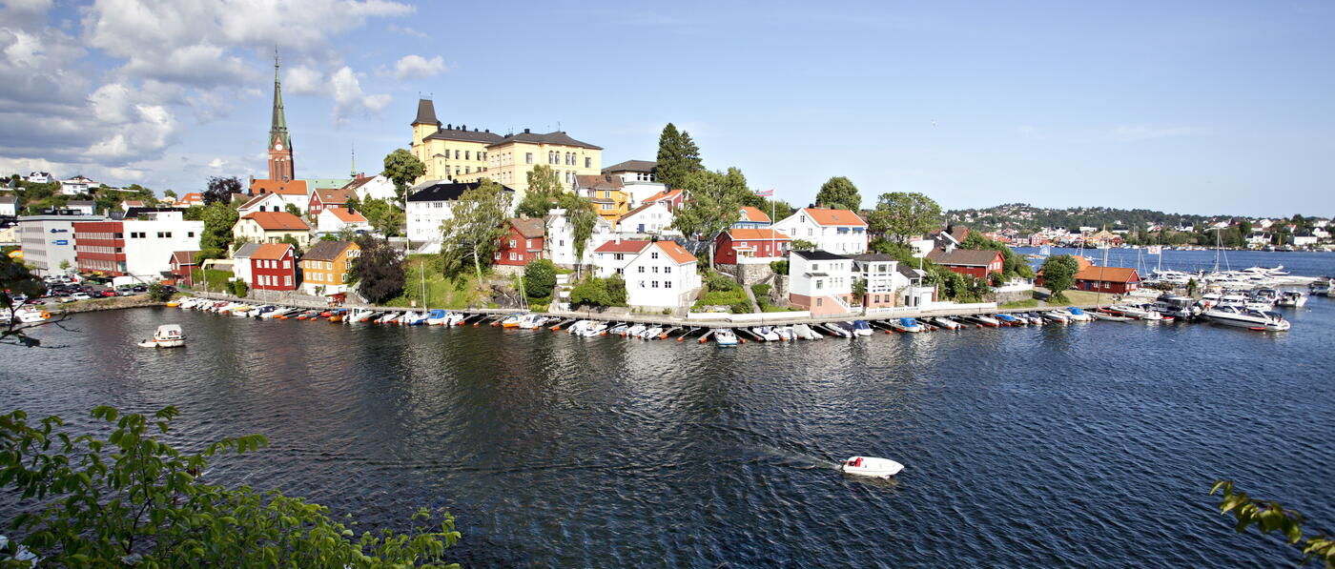


Fritidskortet i Arendal kommune
-et pilotprosjekt
Prosjektleder Julie Sundsdal Nærdal

Slide 2
FRITIDSKORTET sep.2019 – juli 2022
Digitalt kort som har gitt alle barn og unge mellom 6 og 18 år inntil kr 1000,- pr halvår for å dekke medlems – og treningskontingent hos lag og foreninger. I Arendal er det ca. 7200 barn i denne målgruppen.
Det er ca. 4000 barn pr. år i målgruppen som har brukt dette tilbudet
Mange tilbakemeldinger fra både foreldre/foresatte at dette har vært et viktig tilskudd for deltagelse hos deres barn.
Tilbakemeldinger fra lag og foreninger om økt deltakelse, høyere innbetalingsprosent og større rekruttering.
FK pluss har supplert familiene der det har vært behov, inntektsbasert.
Ny regjering valgte å legge ned Fritidskortet, og legge til rette for en mer behovsprøvd ordning.

Slide 3
NY ORDNING FRA AUGUST 2022
Kriterier fra Bufdir: Lokal fritidskasse
Dekke kostnader til deltakeravgifter i faste, organiserte fritidsaktiviteter, samt kostnader til utstyr, deltakerutgifter ved cup, leir, reise/transport og måltider,
Organisere fritidskassen i samarbeid mellom kommunen og frivilligheten,
Ikke stilles krav til dokumentasjon av privatøkonomi eller lignende,
Organisert slik at målgruppen ikke opplever det som stigmatiserende å benytte kassen,
Ikke betale ut penger direkte til målgruppen,
Gode rutiner for å ivareta tryggheten til barn og unge som deltar i tiltaket, og for å følge opp uønskede hendelser.
Behovsprøvd tillitsbasert ordning, avhengig av god kontakt med lag og foreninger og kommunalt ansatte som jobber med barn og unge i målgruppen
Fritidskortet og Fritidskort pluss blir nå den nye lokale fritidskassen

Slide 4
VEIEN VIDERE
Workshop med lag og foreninger 26.04
Svar på tilskudd i løpet av mai 2022
Produksjon av nytt informasjonsmateriell
Ferdigstilling av digitale skjema som skal brukes av lag/foreninger og foreldre/foresatte
Nye dialogmøter med alle avdelinger i kommunen som jobber med barn og unge i målgruppen
Utdeling av informasjonsmateriell og annonsering på sosiale medier
Behovsprøvd ordning uten dokumentasjonskrav, avhengig av god kontakt med lag og foreninger og avdelinger som jobber med målgruppen

Slide 5
Takk for meg!
Kontaktinformasjon:
Julie Sundsdal Nærdal
E-post: Julie.sundsdal.naerdal@arendal.kommune.no
Mob: 91 19 77 19

